Slide 1
MATERIAL DIDÁTICO — MAI5003 · PROBABILIDADE E ESTATÍSTICA
Como calculamos onde colocar
as ambulâncias
Huff, 2SFCA e otimização bi-objetivo, do zero, com um exemplo que cabe numa calculadora
Companheiro didático do projeto de realocação de USB/USA em São Paulo
Grupo MAI5003
1

Slide 2
AGENDA
Sumário
3–4
O problema
USB × USA, o achado da fase 1, e a hipótese que todo modelo clássico faz
6–10
Modelo de Huff
a fórmula termo por termo, o exemplo de duas bases, e os dois limites de β
11–14
2SFCA
acessibilidade com capacidade — por que "maximizar acesso" é um objetivo vazio
15–17
Gini e os dois objetivos
a curva de Lorenz, formalmente, e por que Gini sozinho também não basta
18–22
Otimização
dominância de Pareto, NSGA-II, o baseline p-median, custo de mudança e λ
23–26
Resultados reais
São Paulo inteira: a fronteira, o achado central, e a sensibilidade em β
27–28
Fechamento
o que este exemplo ensina, além do SAMU
Os números da coluna à esquerda são os slides — use-os para navegar ou apontar uma dúvida durante a aula.
2

Slide 3
ROTEIRO
O que você já sabe, e o que vamos construir
O que você já traz
O que é novo hoje
• Probabilidade e distribuições
• Modelo de Huff (escolha probabilística)
• Otimização (mínimos, restrições)
• 2SFCA (acessibilidade com capacidade)
• Regressão e ajuste de curvas
• NSGA-II (otimização com dois objetivos)
• Índices de desigualdade em economia (talvez)
• p-median e o algoritmo húngaro
O plano: um exemplo de brinquedo — duas bases, depois dois setores — que a gente calcula à mão, técnica por técnica, e só então mostra o resultado real (26.889 setores, 1.107 candidatos, São Paulo inteira).
Cada número do exemplo de brinquedo foi conferido contra o código real do projeto antes de entrar neste slide — não é ilustrativo, é reprodutível.
3

Slide 4
O PROBLEMA
Duas frotas que não são intercambiáveis
O SAMU opera dois tipos de viatura:
USB — Suporte Básico
USA — Suporte Avançado
Técnico de enfermagem + condutor. Atende a maioria dos chamados.
Leva médico e desfibrilador. Só ela atende parada cardiorrespiratória, via aérea difícil, trauma grave.
Uma USA sabe fazer o serviço de uma USB. O contrário não vale — e é essa assimetria que torna o problema difícil: o mesmo mapa precisa servir dois públicos com regras diferentes.
O achado que motiva o projeto (fase 1, EDA nacional)
40,6 milhões de brasileiros têm uma USB a 20 minutos de distância e nenhuma USA nesse raio. O Gini da frota de USA entre municípios (0,67) é bem maior que o da USB (0,54) — a USA está muito mais mal distribuída.
Conclusão da fase 1: o problema é de distribuição, não de volume — e isso vira um problema de otimização.
4

Slide 5
O PROBLEMA
A hipótese que todo modelo clássico faz
“Toda demanda vai para a unidade mais próxima”
É a hipótese por trás de quase todo modelo clássico de localização de instalações — o p-median incluído (o modelo que, mais à frente, escolhe onde ficam as bases supondo sempre a mais próxima). Funciona bem para “qual mercado eu frequento”. Para uma ambulância, ignora um detalhe operacional óbvio: a mais próxima pode estar ocupada.
A ideia central deste projeto
Trocar “sempre a mais próxima” (uma escolha determinística) por “provavelmente a mais próxima, mas às vezes não” (uma escolha probabilística). Quem faz essa troca é o modelo de Huff — e é ele que vamos construir agora, com um exemplo de duas bases.
Um detalhe que já vale adiantar: essa troca de hipótese é exatamente o que este projeto testa — e o resultado, mais à frente, é surpreendente.
5

Slide 6
EXEMPLO DE BRINQUEDO
O exemplo que vamos usar do início ao fim
Duas bases, uma ambulância cada:
Base | Ambulâncias | Tempo até o setor
A | 1 | 5 min
B | 1 | 10 min
Um setor censitário
A regra clássica (mais próxima) mandaria 100% dos chamados desse setor para a base A, sempre — mesmo que A esteja ocupada em algum momento.
A pergunta que o modelo de Huff responde: de cada 100 chamados desse setor, quantos realisticamente vão para A, e quantos para B?
(Guarde A a 5 min e B a 10 min — vamos recalcular isso em três slides diferentes, com três ideias diferentes.)
6

Slide 7
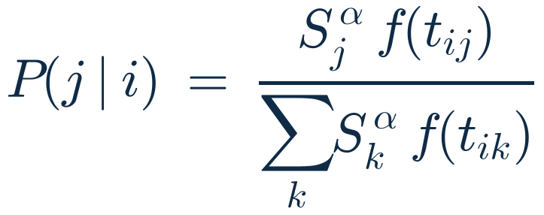
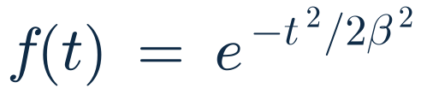
MODELO DE ESCOLHA
A fórmula do modelo de Huff, termo por termo
Cada termo, um por um:
i, j
i é o setor que precisa de ambulância; j é uma base candidata a atender.
S_{j} (capacidade)
quantas ambulâncias a base j tem — aqui, 1 em cada base.
α (expoente)
o quanto capacidade extra atrai mais chamados. Aqui α = 1, então S com esse expoente vira o próprio S.
t_{ij} (tempo)
tempo de viagem da base j até o setor i — os 5 min e 10 min do slide anterior.
β (escala do decaimento)
quanto MAIOR β, mais devagar a atratividade cai com a distância. É o parâmetro que ainda vamos escolher — próximos dois slides.
f(t) (peso)
sempre entre 0 e 1 — 1 se t=0 (base no mesmo lugar), cai conforme t cresce.
A estrutura inteira é um softmax: cada base recebe uma pontuação (o numerador), e a probabilidade é essa pontuação dividida pela soma das pontuações de todas as bases (o denominador) — o que garante que as probabilidades de um mesmo setor somem sempre 100%.
7

Slide 8

MODELO DE ESCOLHA
Aplicando a fórmula ao exemplo de duas bases
Do slide 6: base A a 5 min, base B a 10 min, S_A = S_B = 1, α = 1. Falta só escolher β — usamos β = 4,5 min, o mesmo valor do projeto real:
Primeiro, o denominador do decaimento:
Base | f(t) = exp(−t²/40,5) | P(j|i) = pontuação/soma | Interpretação
A, 5 min | exp(−25/40,5) = 0,540 | 0,540 / 0,625 = 86,4% | quase sempre, mas não sempre
B, 10 min | exp(−100/40,5) = 0,085 | 0,085 / 0,625 = 13,6% | a alternativa, quando A está ocupada
Confira: 86,4% + 13,6% = 100% — exatamente a garantia do softmax do slide anterior. Sem capacidade e sem β, isto degenera na regra clássica — os próximos dois slides mostram por quê, formalmente.
8

Slide 9
MODELO DE ESCOLHA
Os dois limites de β, formalmente
β → 0 : vira a regra clássica
f(t) = exp(−t²/2β²) → 0 para qualquer t > 0 quando β→0, mas f(0) = 1 sempre. Só a base com o MENOR t sobra com peso — todas as outras somem. P(j|i) vira um indicador: 100% para a mais próxima, 0% para o resto.
Isto é exatamente o modelo p-median: escolher bases e servir cada setor sempre pela escolhida mais próxima, sem noção de capacidade. Definição completa no slide 20.
β → ∞ : vira escolha uniforme
Quando β→∞, o termo t²/2β² → 0 para QUALQUER t finito — logo f(t) → exp(0) = 1 para todas as bases, perto ou longe. Com capacidades iguais, todas as probabilidades ficam iguais.
A distância deixa de importar completamente — o setor escolhe qualquer base ao acaso dentro do raio de captação.
9

Slide 10
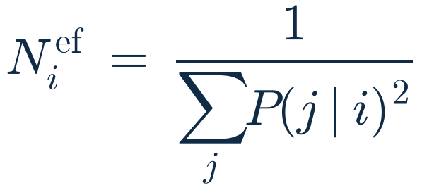
MODELO DE ESCOLHA
Por que β = 4,5 min, e por que 2,2 unidades efetivas
quantas opções o setor i tem "na prática": 1 se toda probabilidade está numa base só; k se está dividida igualmente entre k bases.
Por que ~2, e não 1 ou 7
1
N_ef = 1 seria a hipótese ingênua de novo
Voltaria exatamente ao slide 5: sempre a mesma base, nunca uma segunda opção — como se a mais próxima nunca estivesse ocupada.
2
N_ef = 7 assumiria distância quase irrelevante
Diria que qualquer uma entre 7 bases, algumas bem mais longe, tem chance real de atender — exagero na direção oposta.
3
N_ef ≈ 2 modela "a mais próxima, e tipicamente mais uma"
A leitura operacional realista: quando a mais próxima está ocupada, geralmente existe UMA alternativa razoável por perto — nem zero, nem várias.
Por isso β = 4,5 min: no dado real de São Paulo, é o valor que produz N_ef ≈ 2,2 mediano entre os setores. É uma escolha de engenharia — arbitrada, não estimada de dado real de despacho; testamos a sensibilidade a essa escolha no slide 26.
10

Slide 11
2SFCA — O PROBLEMA
Um problema que só aparece com mais de um setor
Saber quem atende um setor não é o mesmo que saber se ele está bem servido — depende de quantos OUTROS setores também disputam a mesma base.
Acrescentando o setor 2 ao exemplo:
Setor | População | t até A | t até B | P(A) / P(B) — mesma fórmula
1 | 1.000 | 5 min | 10 min | 86,4% / 13,6%
2 | 2.000 | 15 min | 5 min | 0,7% / 99,3%
A pergunta nova
A base A recebe 86,4% do setor 1 (867 pessoas) e só 0,7% do setor 2 (14 pessoas). A base B recebe 13,6% do setor 1 (136) e 99,3% do setor 2 (1.986). Quem está mais sobrecarregada, A ou B? E o setor 1 está bem servido, ou está "emprestando" a base A para o setor 2?
É esta contabilidade que o 2SFCA (Two-Step Floating Catchment Area) resolve, em duas etapas.
11

Slide 12
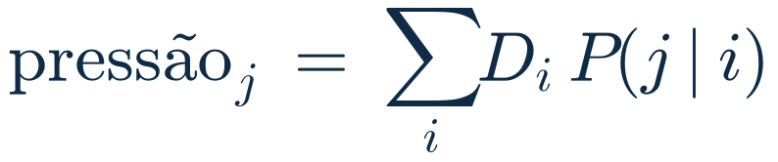
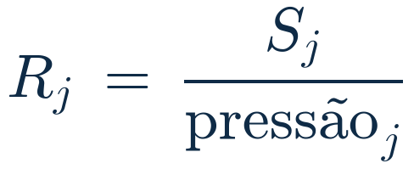
2SFCA
Etapa 1 — quanta gente disputa cada base
D_i = população do setor i · P(j|i) = probabilidade de Huff (slide 7) · S_j = ambulâncias na base j · R_j = razão oferta/demanda da base j
Some, para cada base, a fatia de demanda que o Huff manda para ela vinda de TODOS os setores:
Base | Pressão (pessoas) | R_j = ambulâncias / pressão
A | 864 + 14 = 878,7 | 1 / 878,7 = 0,00114
B | 136 + 1.986 = 2.121,1 | 1 / 2.121,1 = 0,00047
R_j é o coração do 2SFCA: quanto MAIOR a pressão sobre uma base, MENOR a fatia que sobra por pessoa.
É exatamente o termo que a regra “sempre a mais próxima” não tem: ela nunca pergunta quem mais disputa a mesma base.
Confira a soma: 878,7 + 2.121,1 = 3.000 — exatamente a população total. O Huff reparte gente, não cria nem perde ninguém no caminho.
12

Slide 13
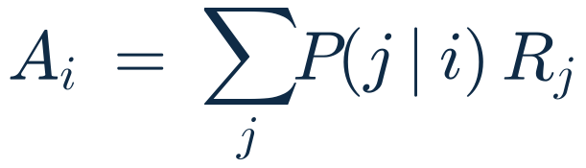
2SFCA
Etapa 2 — a acessibilidade de cada setor
mesma probabilidade de Huff P(j|i) e a razão R_j da etapa 1 — agora somadas do ponto de vista do setor.
Some essas razões vistas do setor, com o MESMO peso de escolha da etapa 1:
Setor | Cálculo | Acessibilidade A_i
1 | 0,864×0,00114 + 0,136×0,00047 | 0,001048
2 | 0,007×0,00114 + 0,993×0,00047 | 0,000476
Setor 1 tem 2,2× a acessibilidade por pessoa do setor 2
mesmo as duas bases sendo as mesmas — só a composição da demanda ao redor de cada setor muda o resultado.
Uma identidade que vale sempre (não só neste exemplo)
1.000×0,001048 + 2.000×0,000476 = 1,048 + 0,952 = 2,000 — exatamente as 2 ambulâncias do exemplo. Some (população × acessibilidade) em TODOS os setores, e o resultado é sempre a frota total, não importa como ela esteja distribuída. Isto tem uma consequência importante — próximo slide.
13

Slide 14
2SFCA — A CONSEQUÊNCIA
Por que “maximizar o acesso” é um objetivo vazio
Σ (população × acessibilidade) = frota total, SEMPRE
Não importa onde você põe as ambulâncias — 2 no exemplo, 123 no projeto real — essa soma dá sempre o mesmo número.
A consequência
“Acessibilidade média” é uma constante em relação a qualquer coisa que você otimize — tentar maximizá-la é como tentar maximizar o número 2. Realocar ambulâncias não cria acesso novo: só redistribui o que já existe.
O que sobra para otimizar
A FORMA como o acesso está distribuído: igual para todos, ou concentrado em poucos setores? Essa forma tem nome em estatística — e é o próximo slide.
(Esta é a Proposição 1 de matematica_usb_usa.html §3.6 — a demonstração são três linhas de álgebra, a mesma conta que você acabou de fazer com 2 setores.)
14

Slide 15
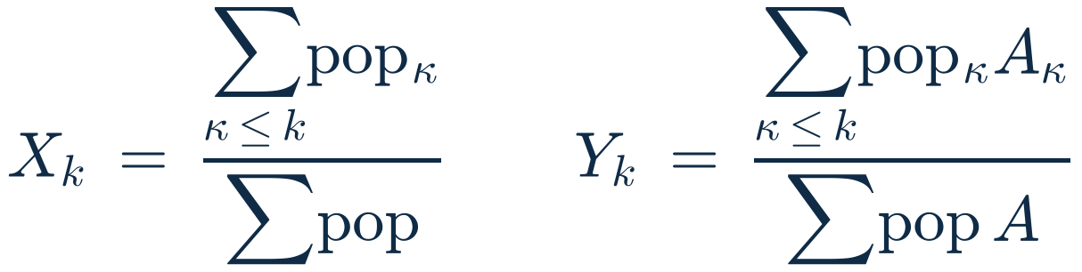
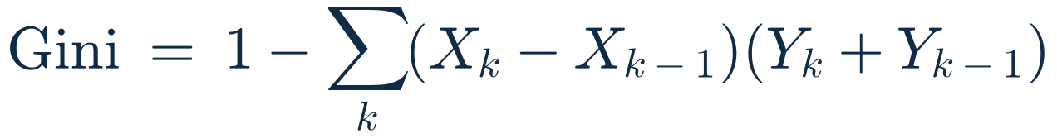
OS DOIS OBJETIVOS
A curva de Lorenz e o índice de Gini, formalmente
Ordene as unidades (aqui, setores) da pior acessibilidade para a melhor, e acumule:
X_k = fração acumulada da população até a k-ésima unidade nessa ordem · Y_k = fração acumulada da acessibilidade (A = acessibilidade da etapa 2 do 2SFCA)
A curva de Lorenz é o gráfico de (X_k, Y_k). O índice de Gini resume essa curva num só número:
← área sob a curva, pela regra do trapézio
O que 0 e 1 significam — antes de calcular qualquer coisa
Se todas as unidades tivessem a MESMA acessibilidade, a curva coincidiria com a diagonal (X_k = Y_k sempre) e Gini = 0. Se uma única unidade tivesse tudo e o resto nada, a curva colaria no eixo até o fim e Gini = 1. É a mesma medida usada para desigualdade de renda — aqui aplicada a “ambulâncias por habitante”.
Próximo slide: aplicando isto ao exemplo dos dois setores.
15

Slide 16
OS DOIS OBJETIVOS
Calculando o Gini no exemplo dos dois setores
Setor 2 é pior servido (A menor) — ordena primeiro. Aplicando X_k, Y_k do slide anterior:
Ponto | X_k (pop. acum.) | Y_k (acesso acum.)
origem | 0% | 0%
setor 2 (pior) | 66,7% | 47,6%
setor 1 (melhor) | 100% | 100%
Se fosse tudo igual...
...a curva coincidiria com a diagonal (66,7% da população teria exatamente 66,7% do acesso). Quanto mais a curva real afunda abaixo da diagonal, maior a desigualdade.
Gini = 1 − [(0,667−0)(0,476+0) + (1−0,667)(1+0,476)] = 1 − 0,809 = 0,1905
Um Gini de ~0,19 para dois setores com uma razão de acessibilidade de 2,2 para 1 — moderado. O Gini real do projeto (26.889 setores) usa a mesma fórmula, e chega a 0,224 na configuração atual de São Paulo.
16
Notes:
0,1905 calculado e conferido rodando huff2sfca.gini() de verdade sobre este exemplo de 2 setores.

Slide 17
OS DOIS OBJETIVOS
Por que Gini sozinho também não basta
1
Só tempo → esquece capacidade
Minimizar só o tempo até a mais próxima é o que o p-median clássico faz. Ignora completamente quem disputa cada base — é voltar à hipótese que abandonamos no slide 5.
2
Só Gini → prefere concentrar tudo
Colocar as duas ambulâncias na MESMA base zera o Gini (todo setor recebe a mesma coisa: nada de perto). Perfeitamente igual, e perfeitamente inútil — o tempo de resposta explode.
Cada objetivo, sozinho, tem uma solução ótima e inútil. Só os DOIS juntos — minimizar tempo E minimizar Gini — têm conteúdo real de decisão. Como não existe uma única configuração que minimize ambos ao mesmo tempo, o que existe é uma FAMÍLIA de soluções — a fronteira de Pareto, que vem a seguir.
17

Slide 18
OTIMIZAÇÃO MULTIOBJETIVO
Comparando soluções com dois objetivos
A domina B ⟺ A é pelo menos tão bom quanto B em TODOS os objetivos, e estritamente melhor em PELO MENOS UM.
Aplicando a um mock com 4 configurações hipotéticas de frota:
Config. | Tempo (min) | Gini
W | 8,0 | 0,30
X | 7,0 | 0,15
Y | 7,5 | 0,20
Z | 6,5 | 0,25
W é dominada por X: X é melhor nos DOIS eixos (7,0<8,0 e 0,15<0,30). Pela regra acima, ninguém escolheria W.
X, Y e Z não se dominam entre si: cada uma ganha em um eixo e perde no outro. As três formam a fronteira de Pareto — o conjunto de soluções “razoáveis”.
Escolher entre X, Y e Z é uma decisão de valor (quanto tempo você troca por quanto de equidade) — não uma conta que o modelo resolve sozinho.
18

Slide 19
OTIMIZAÇÃO MULTIOBJETIVO
Como encontrar a fronteira quando há 10¹⁹¹ opções
O tamanho real do problema: 1.107 candidatos, 123 ambulâncias, repetição permitida. Não dá para testar todas as combinações — nem perto.
1
Uma população de soluções, não uma só
O NSGA-II mantém 80 configurações candidatas ao mesmo tempo, cada uma um vetor de 123 posições (uma por ambulância).
2
Seleciona pelas regras do slide 18
Ordena por dominância (camada 1 = não dominada por ninguém, camada 2 = o resto etc.) e mantém as mais promissoras.
3
Muta localmente, como um SAMU de verdade faria
70% das mutações movem uma ambulância para um candidato VIZINHO geográfico — não para qualquer ponto da cidade.
4
Repete por 150 gerações
A cada geração, a fronteira de soluções mantidas melhora — como uma seleção natural apontada para os dois objetivos.
Não há garantia de achar o ótimo exato — só de convergir para perto dele. É por isso que o próximo slide (o baseline clássico) importa: ele confere se o NSGA-II está indo bem.
19

Slide 20
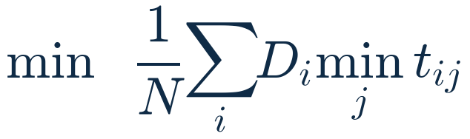
O BASELINE CLÁSSICO
O ponto de comparação: p-median, formalmente
escolha as bases fixas antecipadamente; cada setor i é servido pela ESCOLHIDA mais próxima (min_j t_ij); minimize a distância média, ponderada pela população D_i. N = número de bases.
É exatamente o limite β → 0 do modelo de Huff (slide 9): nenhuma probabilidade, nenhuma capacidade — só a mais próxima, sempre.
Por que ele importa aqui
Se o NSGA-II (uma heurística, sem garantias) encontrar uma solução PIOR que o p-median no eixo do tempo, algo está errado na busca. Vira um sinal de sanidade — e a pergunta científica do projeto: quanto o modelo de Huff muda a resposta ótima?
Um detalhe que fez diferença de verdade no projeto
Sem começar a busca do NSGA-II a partir da solução do p-median (“semear”), o algoritmo evolutivo na verdade PERDIA para o p-median: 6,77 contra 6,70 min. Com a semente, o NSGA-II passou a bater os dois pontos de partida: 6,64 min. Moral: comparar heurística nova com clássica só é honesto se a nova começar de onde a clássica já chegou.
(Resolvido, na prática, por construção gulosa + troca de vértices — o mesmo tipo de heurística usado em muitos problemas de otimização combinatória.)
20

Slide 21
CUSTO DE MUDANÇA
Quanto custa sair da rede de hoje para a nova?
O problema de atribuição, em uma frase
Dado um custo para cada par possível de origem-destino, encontrar a correspondência 1-para-1 (cada origem com exatamente um destino) que MINIMIZA A SOMA dos custos — resolvido de forma exata pelo algoritmo húngaro, o mesmo usado em logística e transporte ótimo.
Não basta contar quantas ambulâncias mudam de lugar — importa QUANTO ELAS ANDAM. Mover para a esquina é barato; atravessar a cidade não.
Um mini-exemplo: 2 ambulâncias mudando de par de bases
 | de A ou B (hoje) | para C | para D
ambulância 1 | A | 3 km | 9 km
ambulância 2 | B | 8 km | 2 km
A→C e B→D: 3+2 = 5 km
A→D e B→C: 9+8 = 17 km
A regra acima escolhe a combinação de menor custo total — aqui, 5 km, não 17.
No projeto real, compara 123 origens com 123 destinos em milissegundos. Ambulâncias que já estão no lugar certo são descontadas ANTES do emparelhamento — mudar tudo e depois “cancelar” quem ficou daria o mesmo resultado, mas custaria mais conta.
21

Slide 22
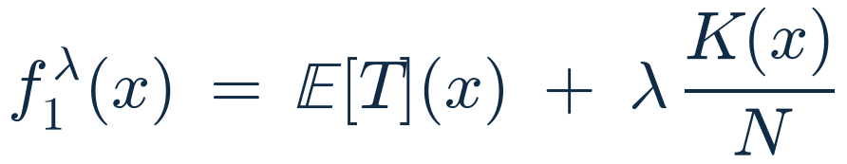
JUNTANDO TUDO
λ: o preço da mudança, em minutos por quilômetro
λ converte quilômetros em minutos equivalentes, e soma essa penalidade ao primeiro objetivo. O segundo objetivo (Gini) não muda.
λ = 0 — redesenho livre
λ alto — rede quase congelada
Mudar custa zero. O otimizador realoca o que quiser, sem se importar com o tamanho da mudança.
Cada km custa caro em tempo equivalente. O otimizador só aceita as mudanças que compensam muito.
Cada valor de λ gera sua PRÓPRIA fronteira de Pareto inteira (não um ponto só). Variar λ produz a curva “quanto de ganho cada km de mudança compra” — que é exatamente o que os resultados reais mostram a seguir.
Com isso, temos todas as peças: Huff (quem atende quem), 2SFCA (acessibilidade), Gini (desigualdade), NSGA-II (busca), p-median (comparação) e λ (preço da mudança). Hora dos números reais.
22

Slide 23
AGORA COM DADOS REAIS
De 2 bases para 1.107, de 2 setores para 26.889
26.889
1.107
123
92
setores censitários
de São Paulo
candidatos a base
(CNES)
ambulâncias
107 USB + 16 USA
locais ocupados
hoje
A configuração de hoje: E[T] = 7,44 min, Gini = 0,224. É a linha de base contra a qual todo ganho abaixo é medido.
Todo o resto do modelo — Huff, 2SFCA, NSGA-II, p-median, λ — é exatamente o que acabamos de calcular à mão, só que em escala real.
23

Slide 24
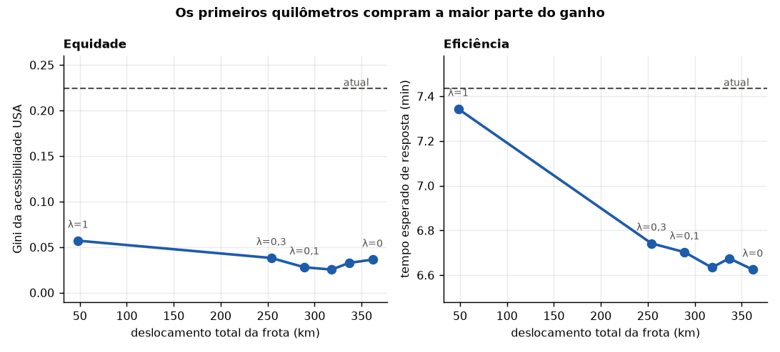
RESULTADO REAL 1
10 unidades e 48 km cortam 75% da desigualdade
Cada ponto do gráfico é o “joelho” da fronteira de Pareto para um λ — a mesma ideia do slide 18, só que com uma frente de verdade em vez de 4 pontos hipotéticos.
Mover 10 das 123 unidades (48 km) já entrega a maior parte do ganho de equidade possível — a curva tem retorno decrescente.
Gini: 0,224 → 0,057
Doze decisões administrativas, nenhuma obra, nenhuma compra.
24

Slide 25
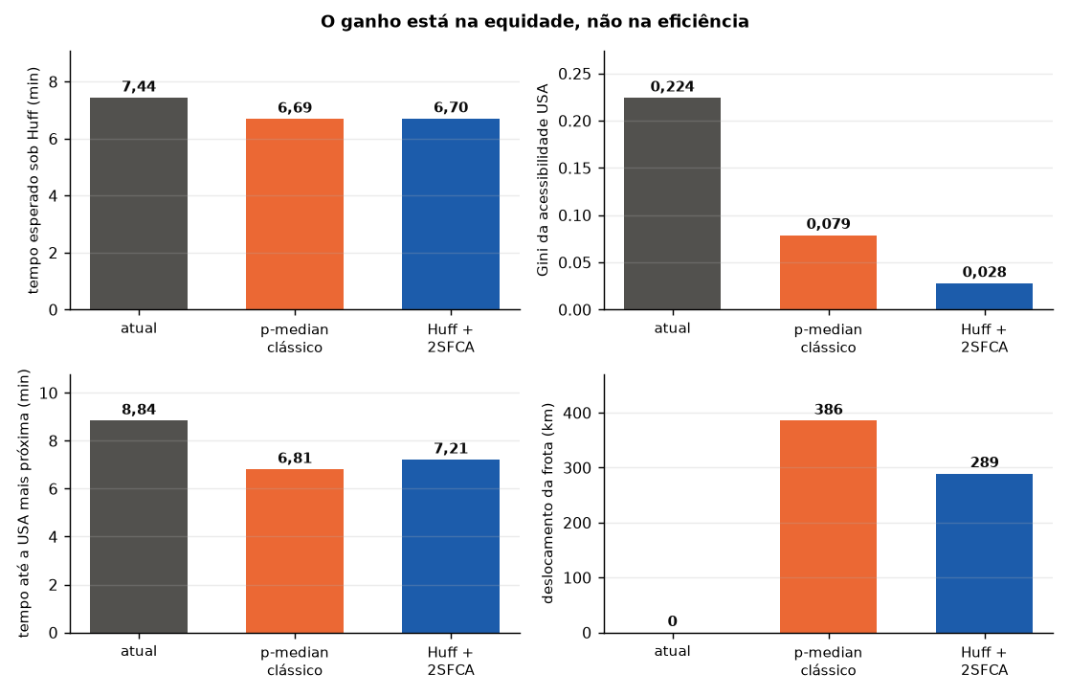
RESULTADO REAL 2
O achado central: onde o modelo de Huff realmente ajuda
Surpresa: Huff quase não muda a eficiência
Planejar pela regra clássica (slide 5) custa só −0,2% de tempo esperado a mais. O p-median é robusto à hipótese que passamos a aula inteira tentando derrubar.
Mas o 2SFCA enxerga algo que o p-median não vê: capacidade
Gini 0,028 contra 0,079 do p-median — 2,8× melhor — com MENOS deslocamento (289 km contra 386 km).
A tese do projeto não é “chegamos mais rápido”. É “distribuímos a carga de forma muito mais equânime, no mesmo tempo”.
25

Slide 26
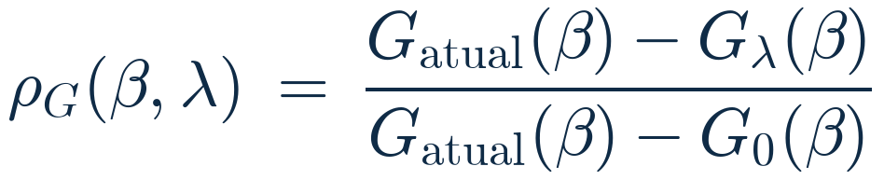
RESULTADO REAL 3 — SENSIBILIDADE
O achado sobrevive fora de β = 4,5?
fração do ganho de equidade MÁXIMO POSSÍVEL naquele β (o piso é λ=0, redesenho livre) que λ entrega. Normalizado por β porque Gini_atual(β) muda com β — a "tabela barata" do slide 10.
β | E[T] (min) | Gini | movidas / km | ρ_G (λ=1)
2,0 | 5,04 | 0,098 | 22 / 50 km | 79%
4,5 | 7,34 | 0,057 | 10 / 48 km | 89%
8,5 | 11,73 | 0,071 | 6 / 22 km | 55%
Sim — a recomendação não depende da escolha exata de β
β foi escolhido por argumento (slide 10), não estimado de despacho real. Repetimos toda a otimização para β = 2 e β = 8,5, além do padrão. Em todos, λ = 1 entrega pelo menos 55% do ganho de equidade alcançável.
Este é o tipo de pergunta que estatística sempre faz de um modelo: o resultado é robusto à escolha de um parâmetro que não foi medido? Aqui, testamos — e é assim que se testa.
26

Slide 27
PARA LEVAR DA AULA
O que este exemplo ensina, além do SAMU
1
Escolha probabilística > regra determinística
2
Capacidade muda o resultado, mesmo com a mesma demanda total
Sempre que “a opção mais próxima/barata/rápida” pode estar indisponível, um modelo tipo Huff (softmax com decaimento) é mais realista que a regra do mínimo.
O 2SFCA mostrou dois setores com a mesma distância às mesmas bases, mas acessibilidade bem diferente — só por causa de quem MAIS disputa cada base.
3
Um objetivo constante é um objetivo inútil
4
Teste a sensibilidade a qualquer parâmetro arbitrado
“Maximizar acesso” parecia razoável até a álgebra mostrar que é uma constante. Vale sempre conferir se o que você está otimizando de fato varia.
β nunca foi medido de dado real — foi arbitrado. Testar contra outros valores é o mínimo antes de confiar na conclusão.
27

Slide 28
PARA FECHAR
Do exemplo de duas bases a São Paulo inteira
1
Huff + 2SFCA trocam uma hipótese, não um algoritmo
A mudança real é modelar demanda como probabilidade, com capacidade — tudo o mais (Gini, NSGA-II, λ) monta em cima disso.
2
O resultado real confirma a intuição do exemplo pequeno
Ganho de equidade grande e barato (Gini 0,224→0,028), quase sem custo de tempo — exatamente o padrão de retorno decrescente que a matemática já sugeria.
3
Testar sensibilidade é parte do método, não um extra
β = 2, 4,5 e 8,5 dão a mesma recomendação qualitativa — é isso que torna o achado defensável.
Material didático do grupo MAI5003 — código, dados e o deck de resultados completo em fase2_sao_paulo/.
28

